Slide 1
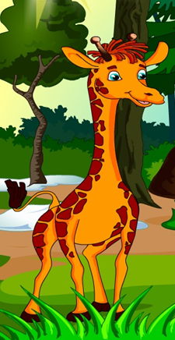
Жирафа Рафа учит своих друзей правилам дорожного движения

Slide 2
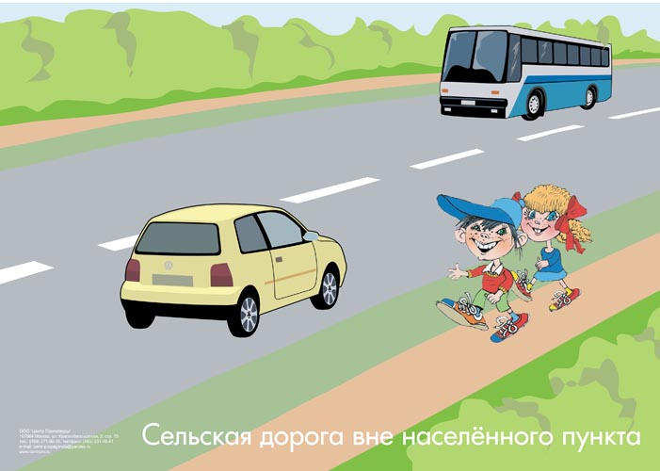
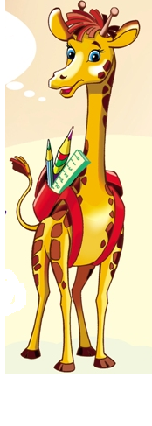
В дождь и в ясную погоду здесь не ходят пешеходы. Говорит им знак одно:"Вам ходить запрещено!"

Slide 3
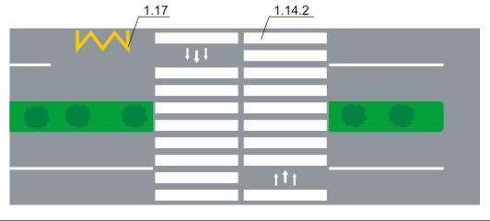
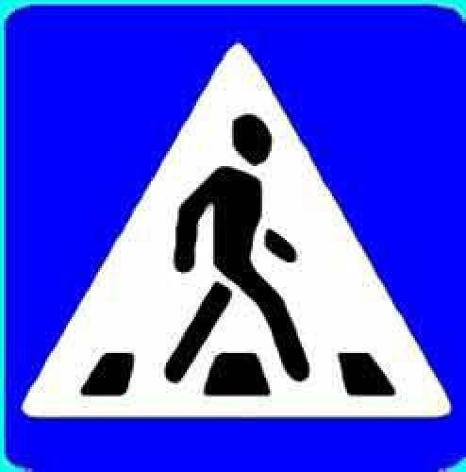
Перейти дорогу можно Там, где знак стоит дорожный. Чтобы мы его узнали нам его нарисовали.

Slide 4
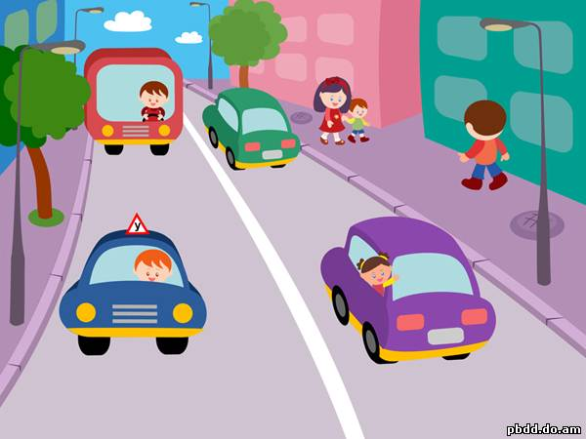
Объяснить надо запросто, Будь ты юн или стар: Мостовая для транспорта Для тебя — тротуар!

Slide 5
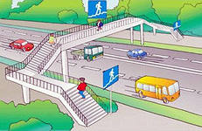
По переходу я иду и на машины вниз смотрю. Вот так надземный переход Пешеходу путь дает.

Slide 6
Знает каждый пешеход про подземный этот ход. Город он не украшает, но машинам не мешает!

Slide 7
Светофор большой помощник, лучший друг для всех в пути. Он всегда предупреждает цветом, можно ли идти.

Slide 8
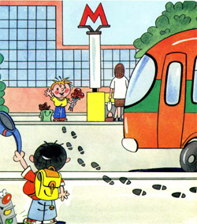
Из автобуса ты вышел сзади обходи, если хочешь ты дорогу сразу перейти.

Slide 9
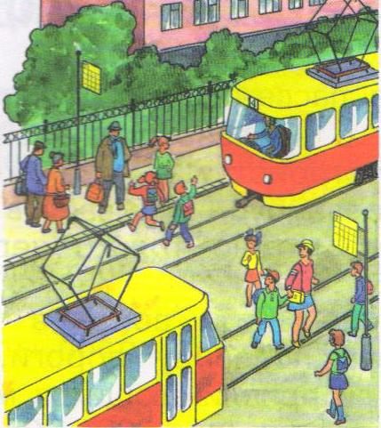
Если ехал ты в трамвае, все наоборот – спереди трамвай обходим, смотрим и вперед.

Slide 10
Безопасный островок Есть у перекрестка. Ты его найдешь, дружок. Круглый он - в полоску.

Slide 11
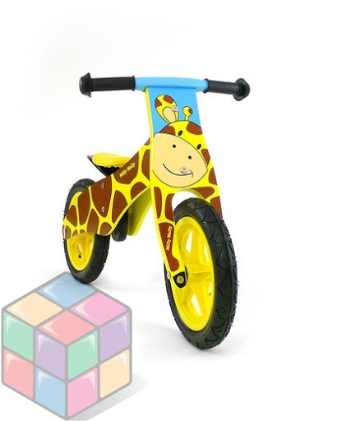
Есть у меня велосипед, но нет 14 лет. Пока катаюсь во дворе, где безопасно детворе!

Slide 12
Велосипедная дорожка! Обгоняй Максим Сережку. Вам никто не помешает – Этот знак все дети знают.

Slide 13
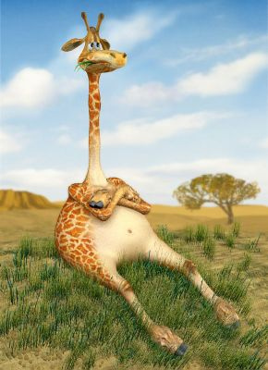
Осторожно на дороге! Берегите руки – ноги, соблюдайте ПДД, а иначе быть беде!

Slide 14
Подготовила:
учитель Стадник Светлана Витальевна

